Slide 1
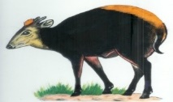
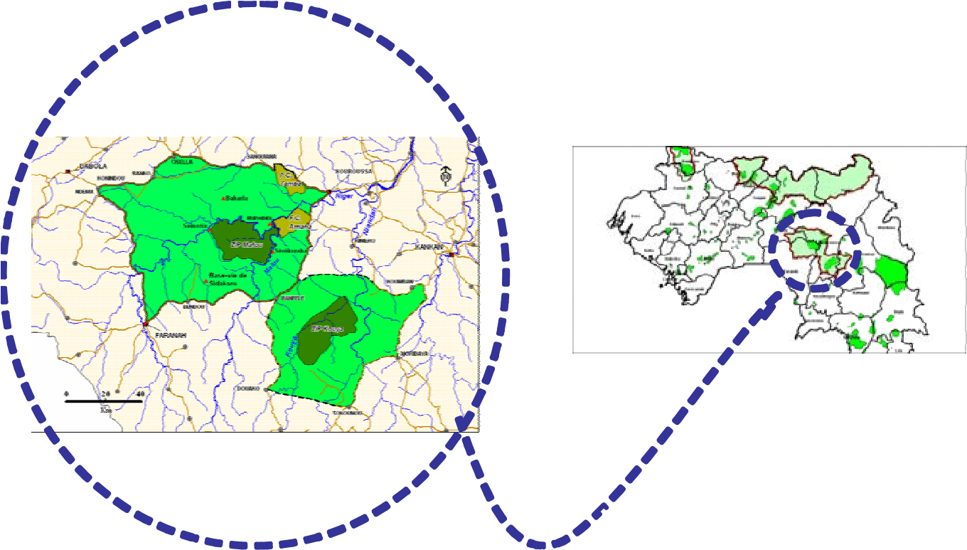
« La régénération des écosystèmes forestiers dans le Parc National du Moyen-Bafing entraînera une amélioration de la productivité de l’environnement …
REPUBLIQUE DE GUINEE
----------------------------
Travail – Justice – Solidarité
Greentransformation2050
----------------------------
"Role of Indigenous People and Local Communities, in Protected & Conservation Areas (IPLC, in P&CA) management and Biodiversity Conservation ."
OGPRF
LE CONGRÈS DE L’UNION INTERNATIONAL POUR LA CONSERVATION DE LA NATURE (UICN) SUR LES AIRES PROTÉGÉES EN AFRIQUE (APAC)
Mieux connaître ensemble pour mieux gérer ensemble! Comment contribuer à la gestion durable des ressources naturelles du Parc National du Haut Niger à travers une meilleure implication des communautés locales. (029-PCA-GOV or 242)
Kigali, le 22 Juillet 2022, Salle de

Slide 2
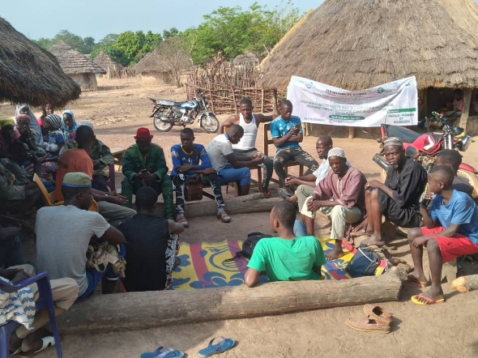
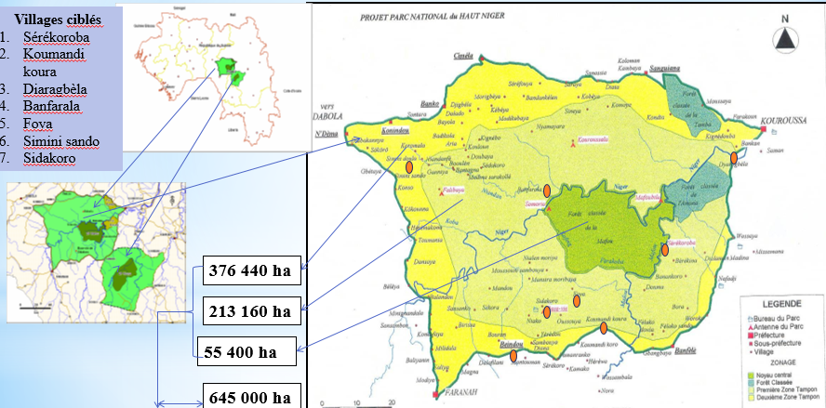
Projet de « Gestion Participative de la Biodiversité du Parc National du Haut Niger » PPI5_UICN_FFEM.
OGPRF
Contribuer à la gestion durable des ressources naturelles du Parc National du Haut Niger à travers une meilleure participation des communautés locales.
Zone d’Intervention
Au PNHN:

Slide 3
Résultat 1.1. Les riverains du Parc (Comités Villageois de Gestion et communautés) sont plus organisés pour mieux porter leurs revendications au sein du Parc et des communes
OS1. Développer un cadre structurel pour les communautés de Gestion villageoise par l'appropriation des Outils de Planification locale
OGPRF
Résultat 1.2. Des communautés outillées pour participer au développement des politiques publiques locales en matière de gestion des ressources forestières du Parc National du Haut Niger
OS2. Renforcer la conservation de la Biodiversité par la création et la mise à disposition d'outils participatifs de gestion communautaire.
Objectifs Spécifiques et Résultats Réalisés
Résultat 2.1 : Les connaissances écologiques du Parc sont améliorées pour mieux adaptées les actions de conservation grâce à un nouvel outil de suivi des paramètres écologiques.
OS3. Responsabiliser les acteurs communautaires pour un développement d'activités économique adapté aux en jeux du Parc
Résultat 2.2 Les élèves sont mieux informés et actifs sur les enjeux de conservation
Résultat 3.1 Des activités génératrices de revenus adaptées aux enjeux du parc sont mises en œuvre et permettent d'augmenter les revenus

Slide 4
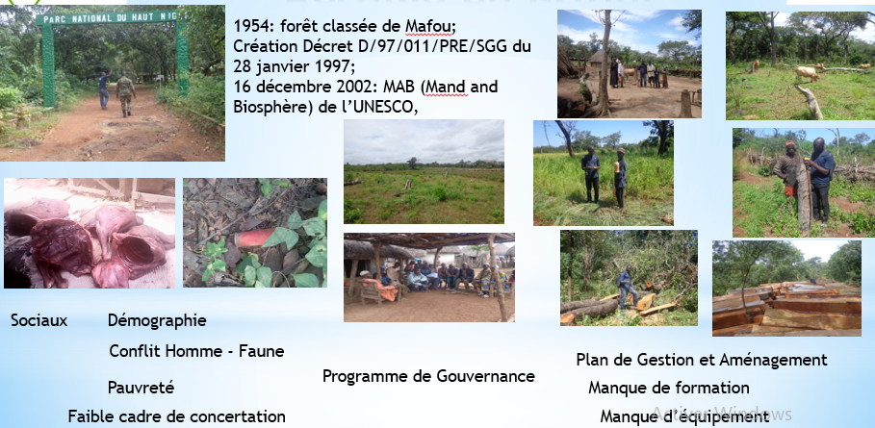
Contexte du Parc et
Principales pressions
OGPRF
Coupe de bois pour le commerce de bois d’œuvre ;
Braconnage intense pour la subsistance et la commercialisation ;
Pêche illégale au niveau du fleuve Niger ;
Feux de brousse incontrôlés d’origines multiples : défrichements culturaux, technique de chasse, récolte de miel, etc.
NB : le projet de barrage hydroélectrique de Fomi constitue une menace certaine sur la zone en termes de modification du milieu.

Slide 5
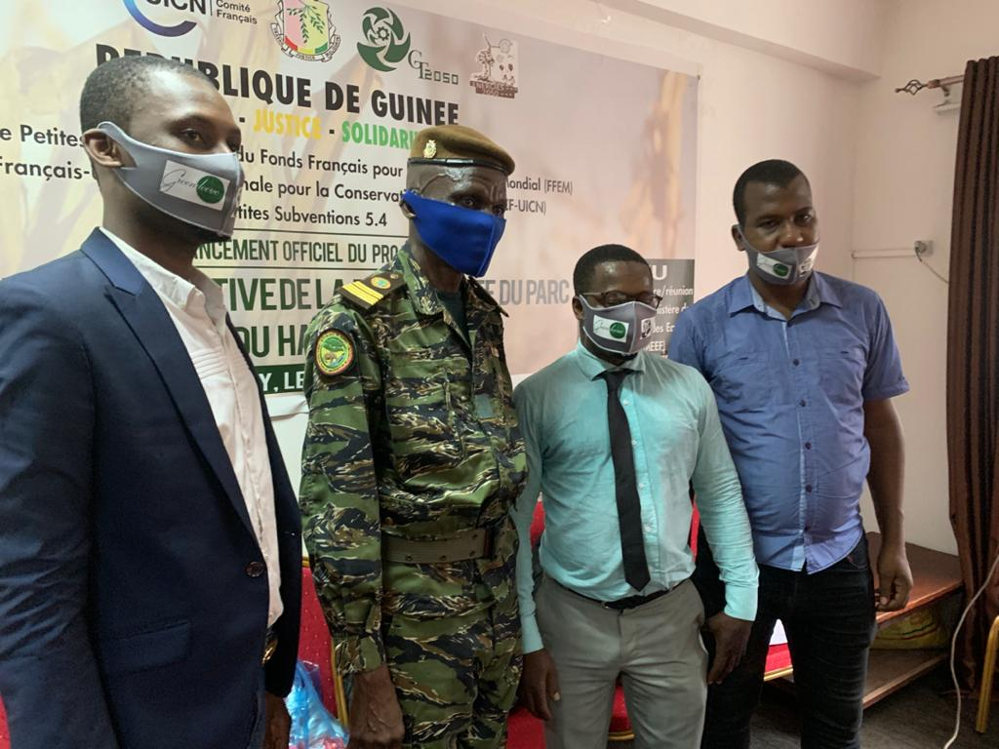
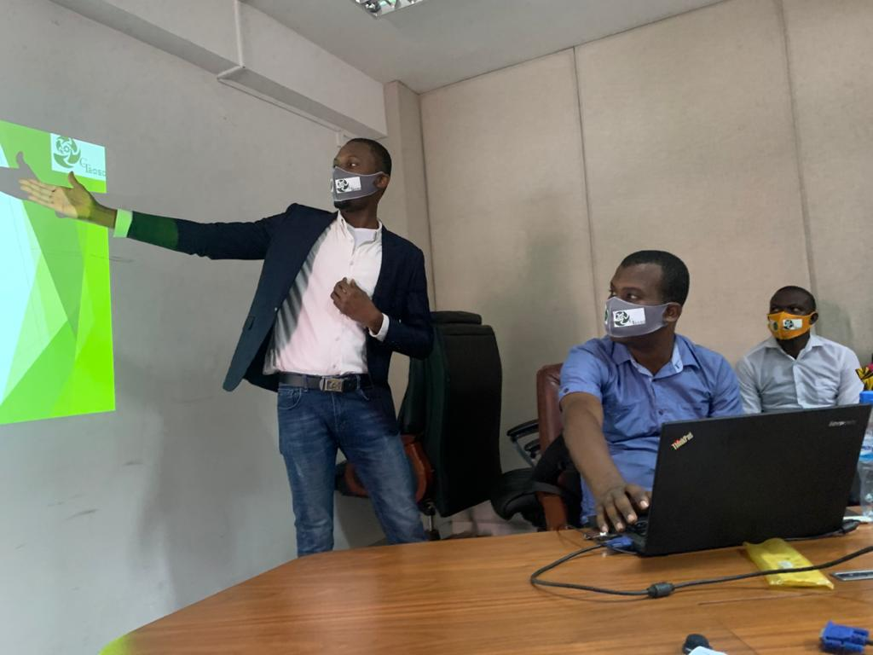
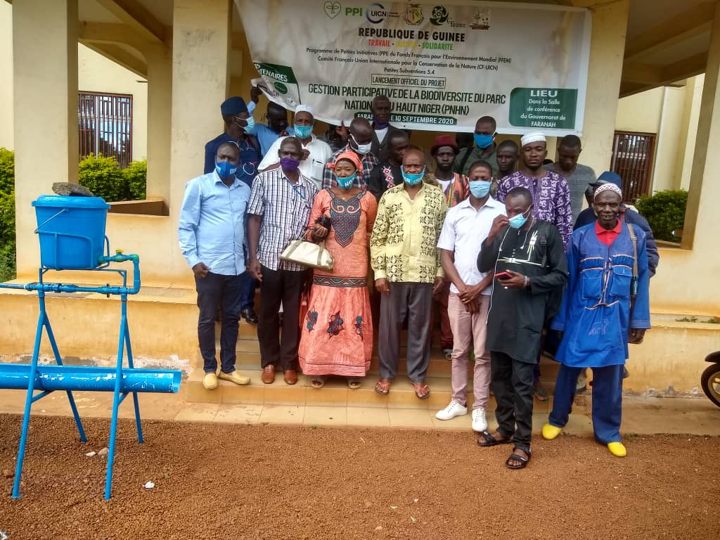
Notre constat : besoin d’améliorer la contribution des communautés à la gestion
Mobilisation des Ressources Financières
OGPRF
Partenariat avec les autorités nationales
Cadre de concertation permanent composé: des autorités locales, les communes rurales, les Comités Villageois de Gestion (CVG), les Groupements d’Intérêts Economiques (GIE), les groupements des femmes, les sages et les services techniques du Ministère de l’Environnement et du Développement Durable (MEDD) au niveau déconcentré.

Slide 6
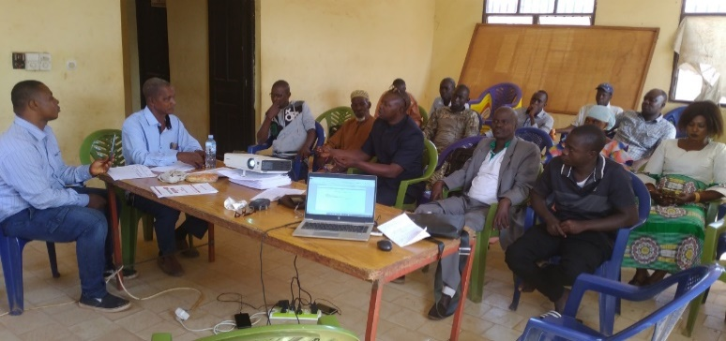
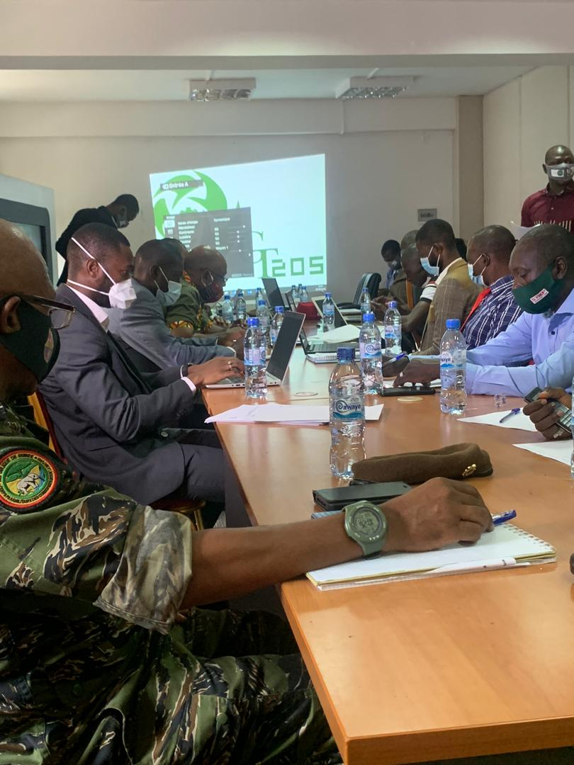
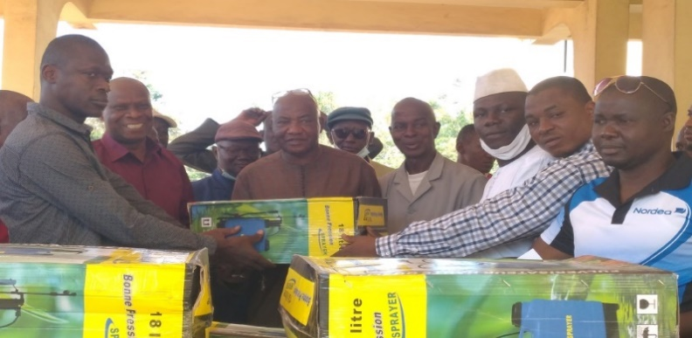
Notre approche : la gouvernance partagée et participative.
OGPRF
Suivi régulier des Paramètres Ecologique
renforcement des capacités institutionnelles et organisationnelles de l’Unité de Conservation
Structuration CVG, GIE et Groupement féminin
Développement d’un cadre de concertation permanent
Gestion participative des Ressources Naturelles
Lutte contre les Feux de Brousse

Slide 7
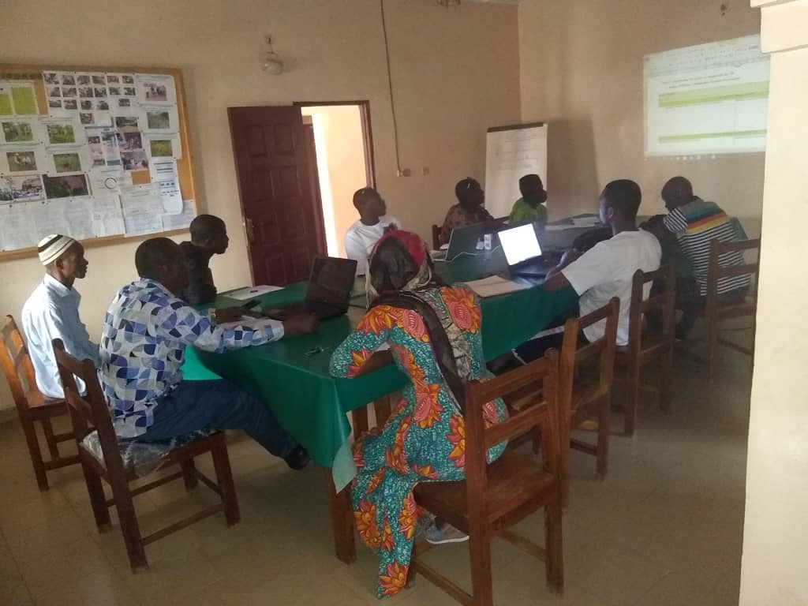
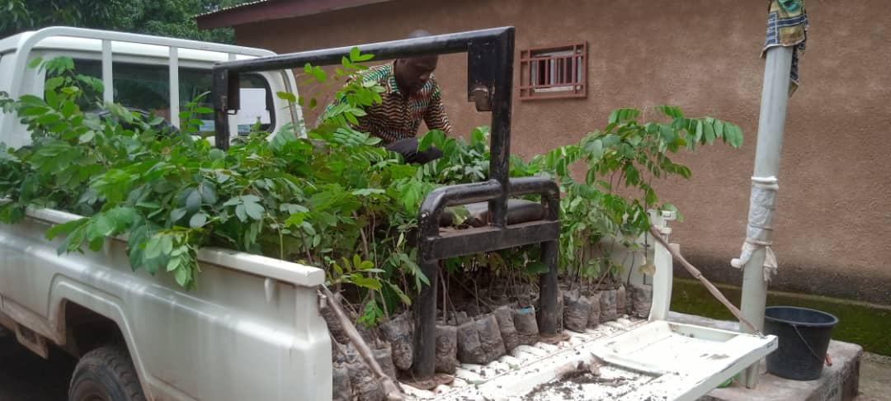
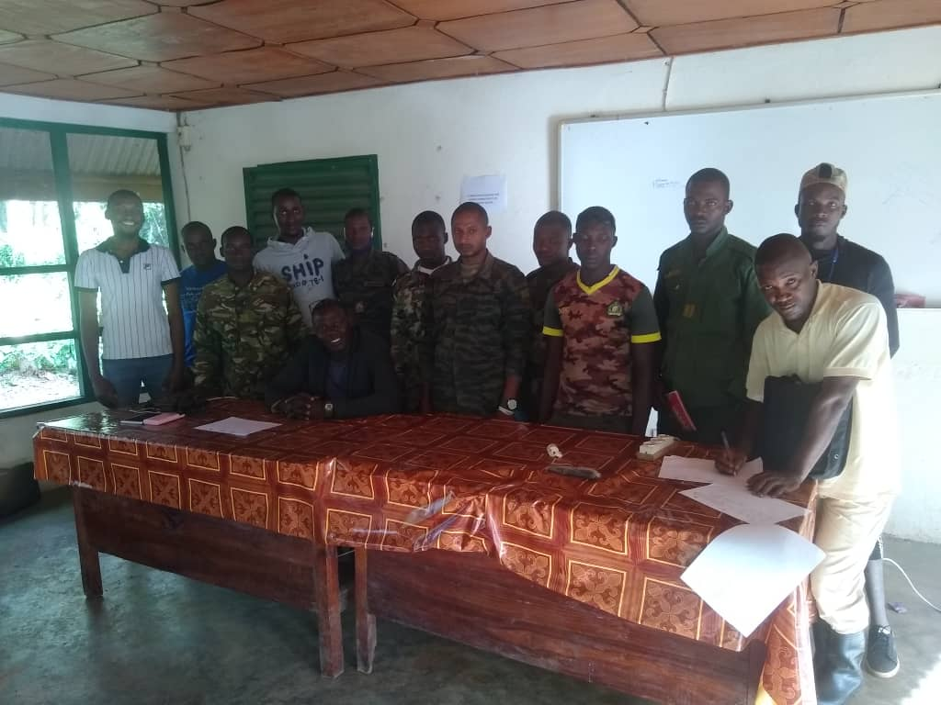
Notre approche : le suivi Ecologique.
Définition de la problématique
Identification des buts et des objectifs (fonction écologique souhaitée)
Identification des paramètres de suivi
Elaboration des plans, stratégies et devis
Réalisation des activités de suivi écologique renforcé.
OGPRF
Exemples:
Plantation et reboisement sur 20Ha de 2.000 plants de Détarium guinéensis;
Des travaux techniques avec les ONG au niveau locale/Collectivités.

Slide 8
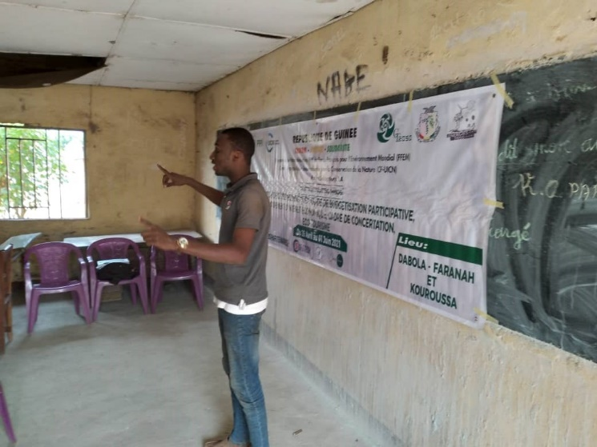
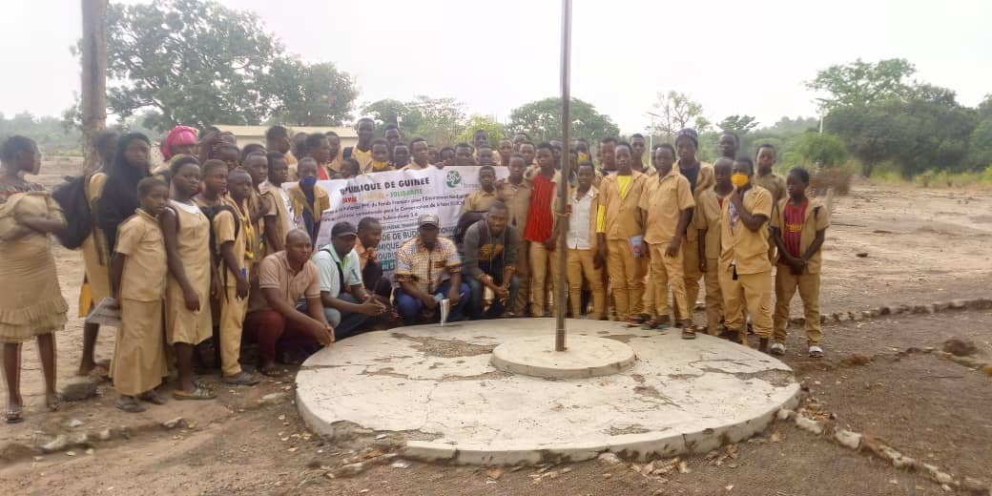
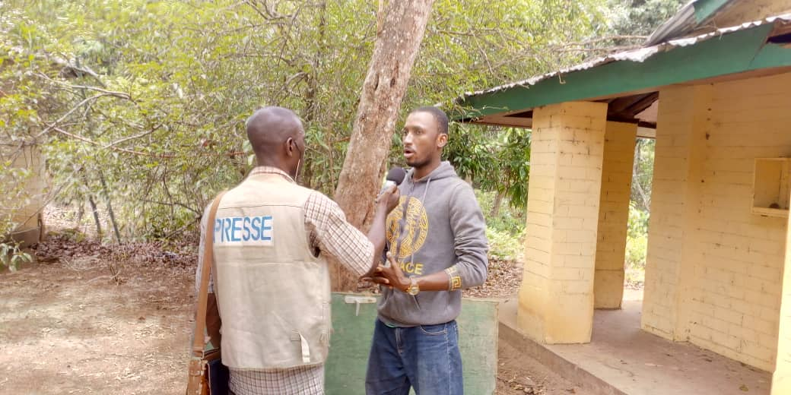
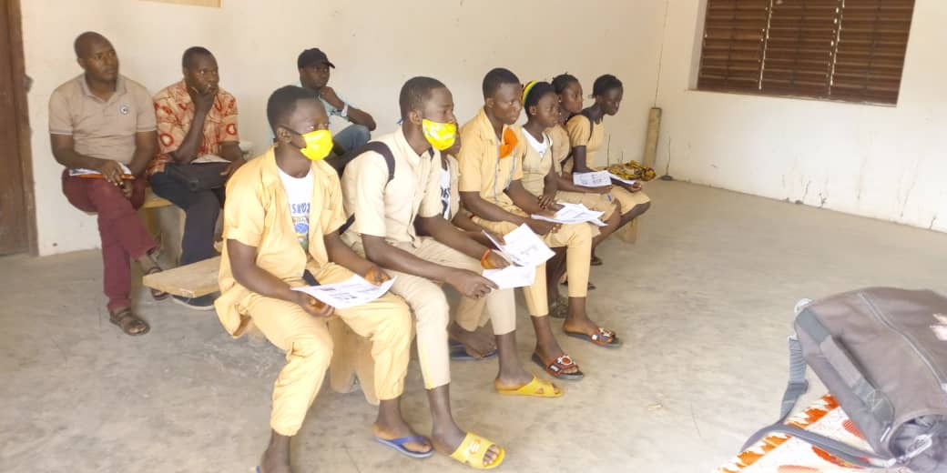
Notre approche : Sensibilisation, Education et partage d’expérience sur les bonnes pratiques endogènes sur la conservation.
OGPRF
Création et Animation de Clubs Ecologiques.
Sensibilisation à travers les radios rurales et communautaires.
Sensibilisation dans les écoles rurales.

Slide 9
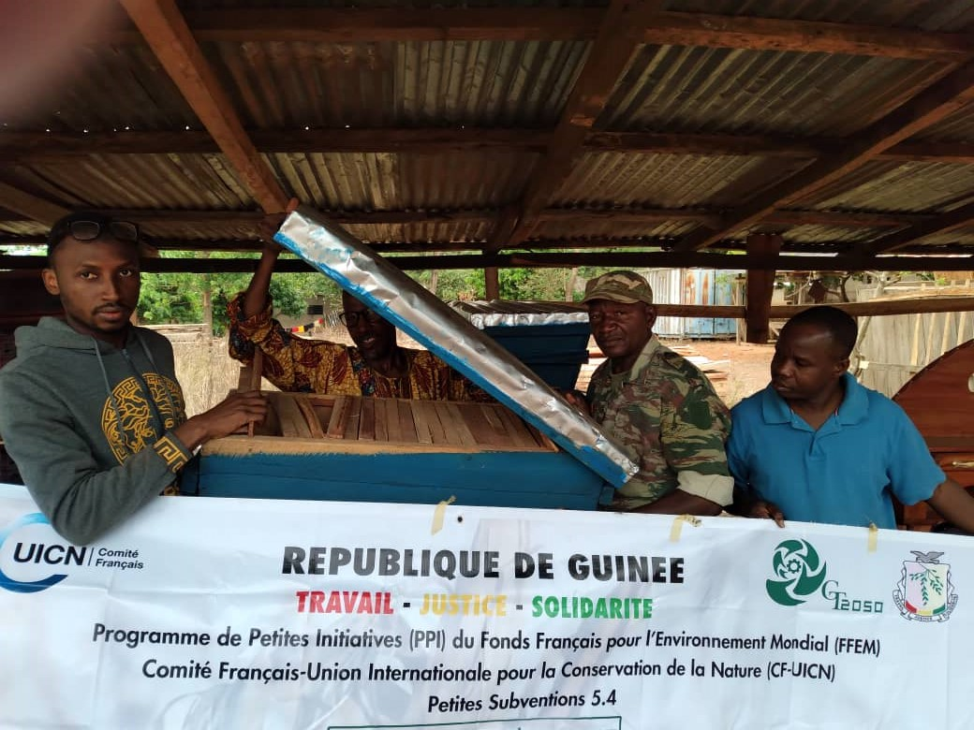
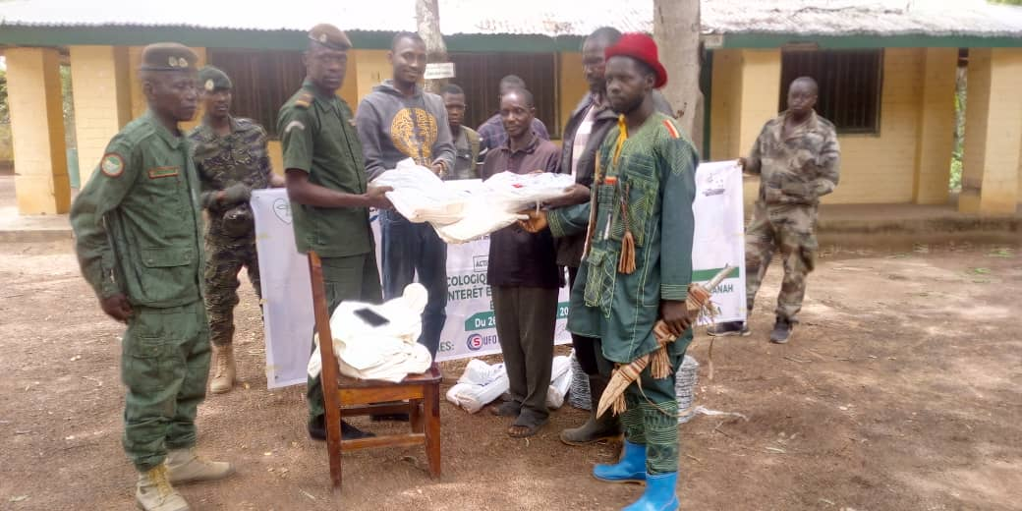
Notre approche : des Activités Génératrices de Revenus Economiques
Renforcement des capacités des Groupements d’Intérêts Economiques et groupements des femmes (Outil et Equipement).
OGPRF
Promotion, appuis et équipement dans 4 filières de Produits Forestiers Non Ligneux (PFNL).
Sessions d’échanges sur les pratiques endogènes et comment les adapter dans les filières de Karité, Miel, Maraichage et la pharmacopée.

Slide 10
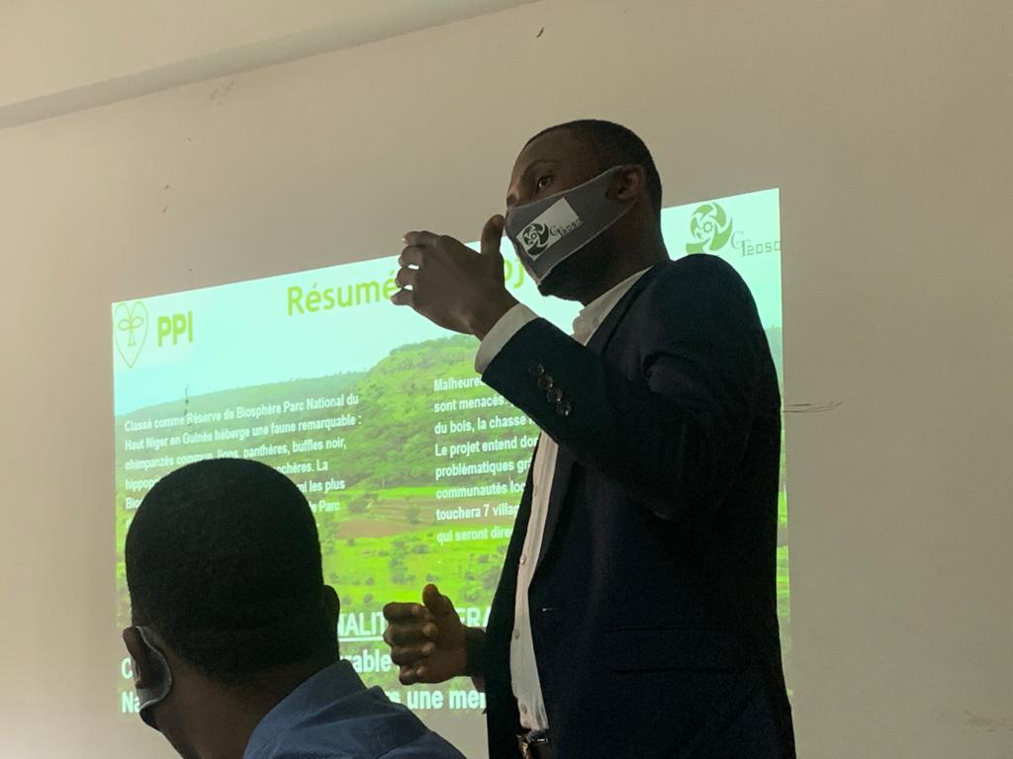
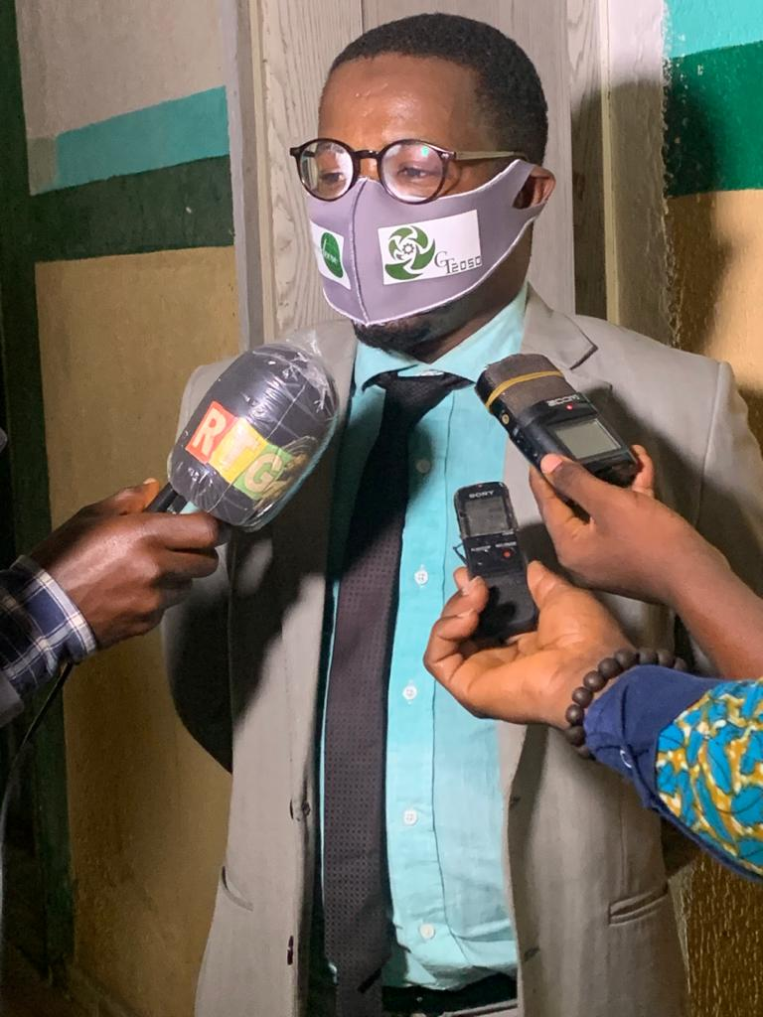
Qui sommes-nous???
Notre mission est de faire la promotion des bonnes pratiques de gestion environnementale au sein des communautés. Aussi, d’accompagner une transition verte et résiliente en Guinée vers 2050 tout en mettant un accent sur l’écocitoyenneté, la conservation, l’intégrité et la diversité environnementale. L’objectif ultime est de promouvoir l’équité intergénérationnelle, la gestion rationnelle des ressources naturelles en adéquation avec les objectifs de développent durables et les obligations internationales.
OGPRF
Vision: « Vers une transformation des ressources naturelles compatibles avec l’environnement, économiquement viable et socialement équitable »
Objectif Global: « Promouvoir un changement de paradigme sociétal pour le développement économique durable tout en préservant l’intégrité des ressources naturelles et celle de la diversité environnementale en Guinée »
Conservation de la biodiversité
Economie : agroécologie, etc.
Gouvernance des ressources naturelles, des aires protégées
Changement climatique : Adaptation, Résilience nexus Vulnérabilité. Energie renouvelable.
Gestion des déchets et la lutte contre la pollution.
Mobilisation domestique et extérieure des ressources financières
Participation aux différentes Convention des Nations Unies sur la Biodiversité, les changements climatiques, la désertification et les Objectifs de Développement Durable.

Slide 11
MERCI POUR VOTRE
AIMABLE ATTENTION
OGPRF

